Slide 1
CHÀO MỪNG CÁC EM ĐẾN VỚI TIẾT HỌC NGÀY HÔM NAY

Slide 2
TRÒ CHƠI KHỞI ĐỘNG

Slide 4
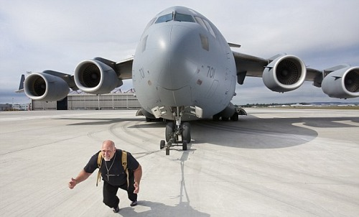
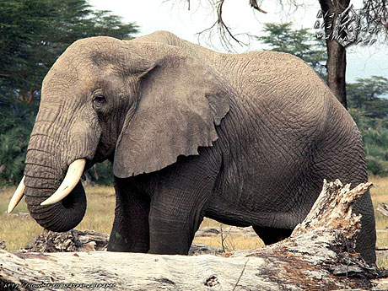
KHỎE NHƯ VOI

Slide 5
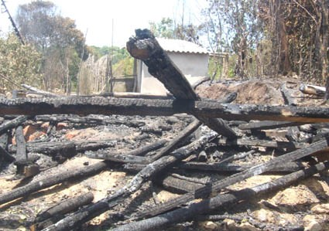
ĐEN NHƯ CỘT NHÀ CHÁY

Slide 6
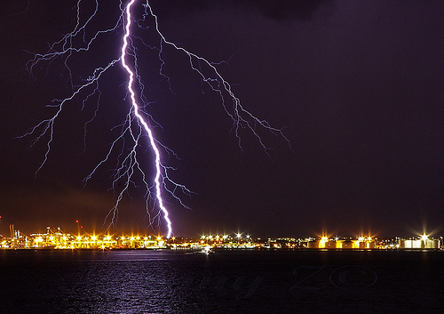
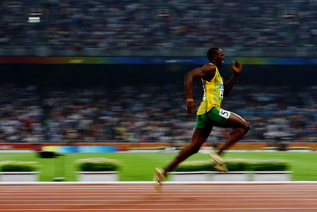
NHANH NHƯ CHỚP

Slide 7
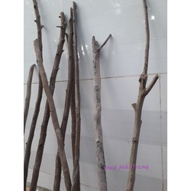
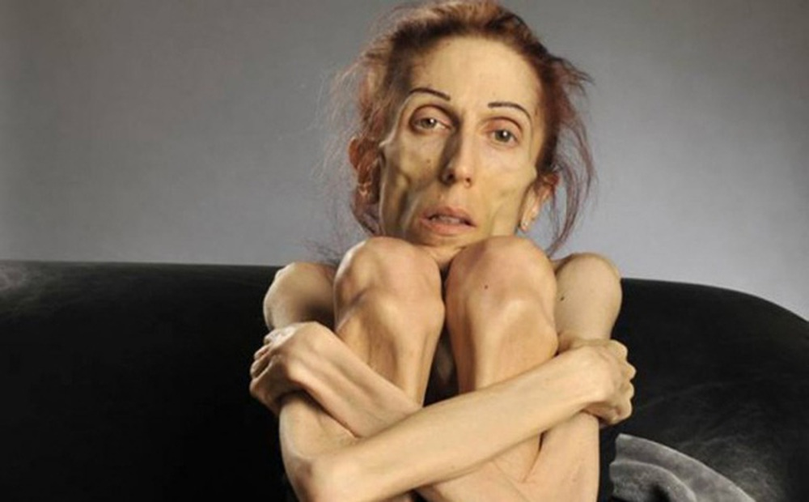
GẦY NHƯ QUE CỦI

Slide 8
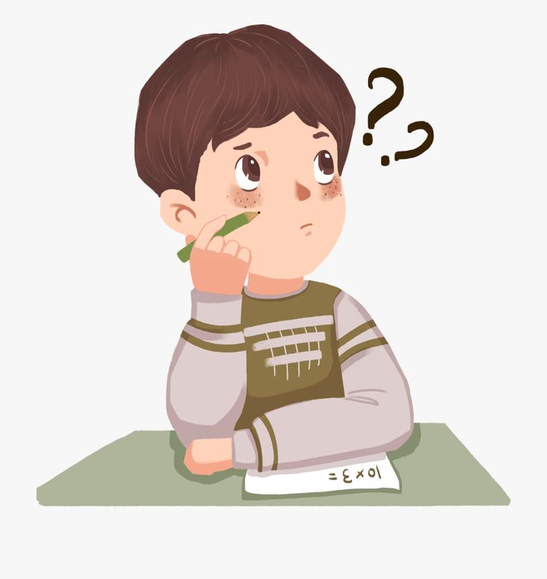
Theo em, cách nói của các thành ngữ “Khoẻ như voi”,
“Đen như cột nhà cháy”, “Nhanh như chớp” có gì khác so với bình thường…

Slide 9
Tiếng việt:
Nói quá

Slide 10
I. Nói quá và tác dụng của nói quá
NỘI DUNG
II. Luyện tập

Slide 11
I. Nói quá và tác dụng của nói quá

Slide 12
1. Ví dụ:
Em hiểu nghĩa của các cụm từ in đậm trong 2 ví dụ sau như thế nào?
Đêm tháng năm chưa nằm đã sáng
Ngày tháng mười chưa cười đã tối.
(Tục ngữ)
Cày đồng đang buổi ban trưa,
Mồ hôi thánh thót như mưa ruộng cày.
Ai ơi bưng bát cơm đầy,
Dẻo thơm một hạt, đắng cay muôn phần.
(Ca dao)

Slide 13
Chưa nằm đã sáng
= Đêm ngắn
Chưa cười đã tối
= Ngày ngắn

Slide 14
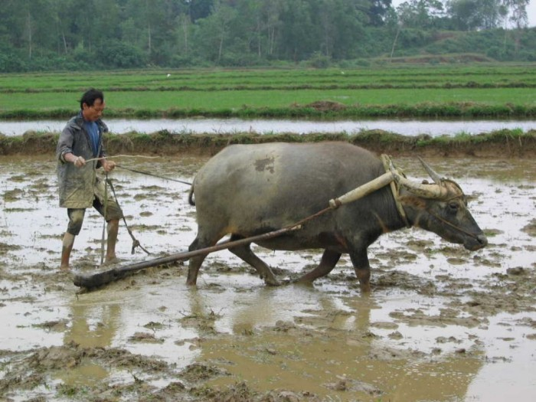
Mồ hôi thánh thót như mưa ruộng cày
= Mồ hôi rơi nhiều, liên tục

Slide 15
Chạy thẳng đến tận chân trời.
= Dài (khuất tầm mắt)

Slide 16
I. NÓI QUÁ VÀ TÁC DỤNG CỦA NÓI QUÁ
1. Ví dụ
Mức độ cách nói trong các ví dụ trên như thế nào so với sự thật?
a. Đêm tháng năm chưa nằm đã sáng
Ngày tháng mười chưa cười đã tối.
(Tục ngữ)
b. Cày đồng đang buổi ban trưa
Mồ hôi thánh thót như mưa ruộng cày
Ai ơi bưng bát cơm đầy
Dẻo thơm một hạt đắng cay muôn phần.
(Ca dao)

Slide 17
I. NÓI QUÁ VÀ TÁC DỤNG CỦA NÓI QUÁ
1. Ví dụ
=> Phóng đại về tính chất của hiện tượng thời tiết
a. Đêm tháng năm chưa nằm đã sáng
Ngày tháng mười chưa cười đã tối.
(Tục ngữ)
b. Cày đồng đang buổi ban trưa
Mồ hôi thánh thót như mưa ruộng cày
Ai ơi bưng bát cơm đầy
Dẻo thơm một hạt đắng cay muôn phần
(Ca dao)
=> Phóng đại về mức độ của sự việc
=> Nói phóng đại sự thật

Slide 18
Hãy so sánh 2 cách sử dụng từ sau
Sử dụng biện pháp nói quá | Không sử dụng biện pháp nói quá
Đêm tháng năm chưa nằm đã sáng Ngày tháng mười chưa cười đã tối. | Đêm tháng năm ngắn Ngày tháng mười ngắn.
Cày đồng đang buổi ban trưa, Mồ hôi thánh thót như mưa ruộng cày. | Cày đồng đang buổi ban trưa, Mồ hôi rơi nhiều và liên tục.
Con đường mòn chạy thẳng đến tận chân trời. | Con đường mòn chạy dài, khuất tầm mắt.

Slide 19
Sử dụng biện pháp nói quá | Không sử dụng biện pháp nói quá
Đêm tháng năm chưa nằm đã sáng Ngày tháng mười chưa cười đã tối. | Đêm tháng năm đêm ngắn Ngày tháng mười ngày ngắn.
Cày đồng đang buổi ban trưa, Mồ hôi thánh thót như mưa ruộng cày. | Cày đồng đang buổi ban trưa, Mồ hôi rơi nhiều và liên tục.
Con đường mòn chạy thẳng đến tận chân trời. | Con đường mòn chạy dài, khuất tầm mắt.
Hay, gây ấn tượng
Bình thường, không gây ấn tượng

Slide 20
Từ việc phân tích ví dụ, theo em, nói quá là gì? Tác dụng của nó?

Slide 21
2. GHI NHỚ
Nói quá là biện pháp tu từ phóng đại mức độ, quy mô, tính chất của sự vật, hiện tượng được miêu tả
Khái niệm:
Nhấn mạnh ý
Tác dụng:
Gây ấn tượng
Tăng sức biểu cảm cho lời văn.

Slide 22
LƯU Ý
Nói quá còn có tên gọi khác là khoa trương, ngoa dụ, thậm xưng, phóng đại, cường điệu.
Để nhận ra biện pháp nói quá cần đối chiếu nội dung lời nói với thực tế. Phải nắm được cái ý nghĩa hàm ẩn của lời nói (tức là hiểu theo nghĩa bóng chứ không hiểu theo nghĩa đen).

Slide 23
Bài tập nhanh
Tìm và nêu ý nghĩa của phép nói quá trong những câu sau
a/ Bàn tay ta làm nên tất cả .
Có sức người sỏi đá cũng thành cơm.
b/ Anh cứ yên tâm, vết thương chỉ sướt da thôi. Từ sáng đến giờ em có thể đi lên đến tận trời được.
c/ […] Cái cụ bá thét ra lửa ấy lại xử nhũn mời hắn vào nhà xơi nước.

Slide 24
a/ Bàn tay ta làm nên tất cả .
Có sức người sỏi đá cũng thành cơm.
→ Ý nghĩa: Nhấn mạnh sự quyết tâm cũng như công sức của con người. Dù có khó khăn đến đâu mà quyết chí, gắng sức cũng sẽ đạt kết quả mỹ mãn.

Slide 25
b/ Anh cứ yên tâm, vết thương chỉ sướt da thôi. Từ sáng đến giờ em có thể đi lên đến tận trời được
→ Ý nghĩa: Thể hiện ý chí nghị lực cũng như lòng lạc quan, tin tưởng của con người. Mặc khác còn để trấn an mọi người rằng vết thương nhỏ chẳng có nghĩa lý gì.

Slide 26
c/ […] Cái cụ bá thét ra lửa ấy lại xử nhũn mời hắn vào nhà xơi nước.
→ Ý nghĩa: Nhấn mạnh vào tính cách nhân vật. Cụ bá là kẻ có quyền uy, hống hách.

Slide 28
Phân biệt nói quá và nói khoác
 | Nói quá | Nói khoác
Giống
Khác

Slide 29
Phân biệt nói quá và nói khoác
 | Nói quá | Nói khoác
Giống
Khác
Đều phóng đại mức độ, quy mô, tính chất của sự vật, hiện tượng được miêu tả.
Mục đích: Nhấn mạnh, gây ấn tượng, tăng sức biểu cảm.
Tác động: Tích cực.
Mục đích: Làm người nghe tin vào những điều không có thật, tạo tiếng cười có ý nghĩa phê phán những kẻ khoác lác trong cuộc sống.
Tác động: Tiêu cực.

Slide 30
Quả bí khổng lồ
Hai anh chàng đi qua một khu vườn trồng bí. Một anh thấy quả bí to kêu lên: - Chà, quả bí kia to thật ! Anh bạn có tính hay nói khoác, cười mà bảo rằng : - Thế thì đã lấy gì làm to. Tôi đã từng thấy những quả bí to hơn nhiều. Có một lần, tôi tận mắt trông thấy một quả bí to bằng cả cái nhà đằng kia kìa. Anh kia nói ngay:

Slide 31
- Thế thì đã lấy gì làm lạ. Tôi còn nhớ, một bận tôi trông thấy một cái nồi đồng to bằng cả cái đình làng ta. Anh nói khoác ngạc nhiên hỏi
- Cái nồi ấy dùng để làm gì mà to vậy?
Anh kia giải thích:
- Cái nồi ấy dùng để luộc quả bí anh vừa nói ấy mà. Anh nói khoác biết bạn chế nhạo mình bèn nói lảng sang chuyện khác.

Slide 32
II. Luyện tập

Slide 33
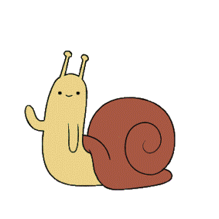
HÁI HOA
DÂN CHỦ
10. Điền thành ngữ thích hợp vào chỗ trống/....../ để tạo thành biện pháp tu từ nói quá: “Ở nơi ............................... thế này, cỏ không mọc nổi nữa là trồng rau trồng cà.”
6. Điền thành ngữ thích hợp vào chỗ trống/....../ để tạo thành biện pháp tu từ nói quá: “Bọn giặc hoảng hồn ..........................mà chạy.”
9. Điền thành ngữ thích hợp vào chỗ trống/....../ để tạo thành biện pháp tu từ nói quá: “Nhìn thấy tội ác của giặc ai ai cũng .........................”
7. Điền thành ngữ thích hợp vào chỗ trống/....../ để tạo thành biện pháp tu từ nói quá: “Lời khen của cô giáo làm cho nó ...........................”
4. Xác định phép nói quá trong những câu sau: “Bác ơi tim Bác mênh mông thế
Ôm cả non sông mọi kiếp người.”
5. Xác định phép nói quá trong những câu sau: “Nhớ, tôi nhớ đến chết cũng không quên.”
3. Xác định phép nói quá trong những câu sau: “Lỗ mũi mười tám gánh lông
Chồng yêu chồng bảo tơ hồng trời cho.”
8. Điền thành ngữ thích hợp vào chỗ trống/....../ để tạo thành biện pháp tu từ nói quá: “Cô Nam tính tình sởi lởi,...............”
2. Tác dụng của biện pháp nói quá
1. Nói quá là gì?

Slide 34
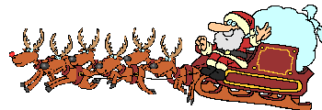
Hộp quà may mắn
1
2
3
Một tràng pháo tay
Cộng điểm miệng
Những chiếc kẹo

Slide 35
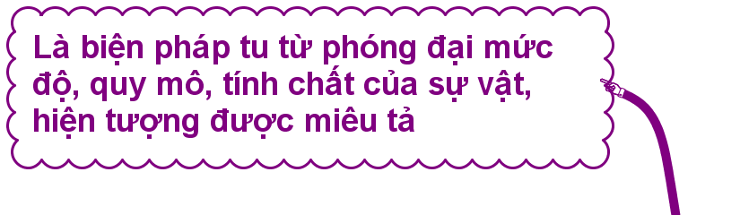
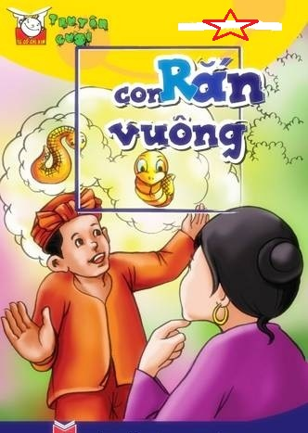
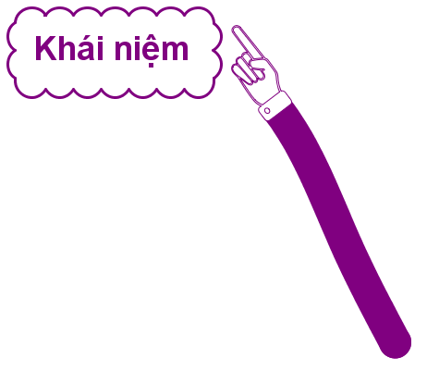
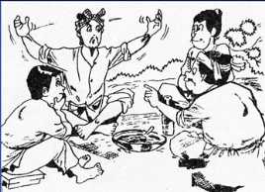
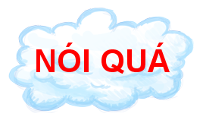

Slide 36
VẬN DỤNG
Viết một đoạn văn (khoảng 4 – 5 dòng) hoặc làm một bài thơ có sử dung biện pháp nói quá.

Slide 37
TÌM TÒI, MỞ RỘNG
Sưu tầm một số câu ca dao, câu thơ, câu hát,…có sử dung biện pháp tu từ nói quá.

Slide 38
CHÚC CÁC EM HỌC TỐT

